Slide 1
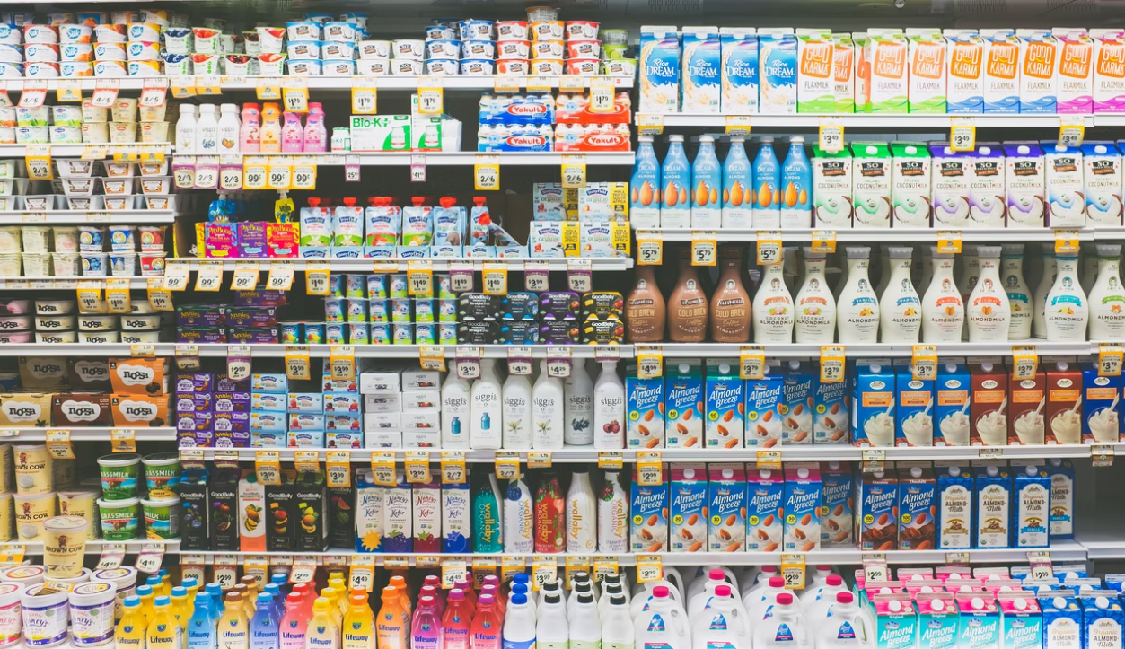
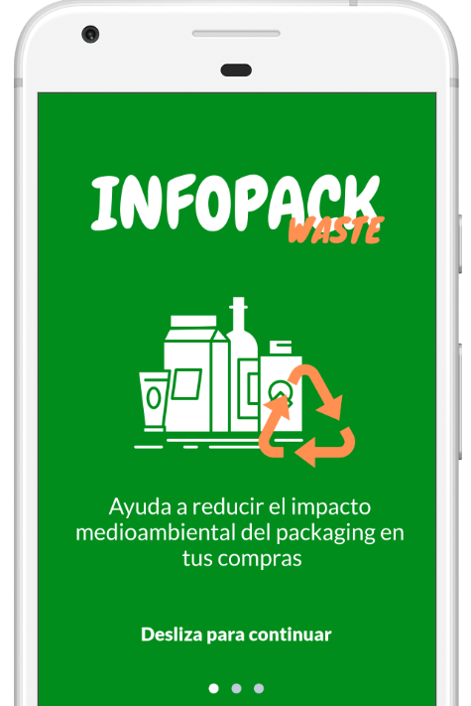
INFOPACK RIFIUTI
Ana María Figueroa
Asier Gamallo
Iñigo Merino
Miriam Monreal
Jose Luis Rivera
Sara Sánchez
Mónica Zapata
CHAIN SPAGNA
SPECIALISTA NELL'ECONOMIA CIRCOLARE DEGLI IMBALLAGGI IN PLASTICA
Aiuta a ridurre l’impatto medio ambientale dell’imballaggio nei tuoi acquisti
Scorri per continuare
Notes:
Aiuta a ridurre l’impatto medio ambientale dell’imballaggio nei tuoi acquisti
Scorri per continuare

Slide 2
TEAM SPAIN
Jose Luis Rivera Royo
Miriam Monreal Garagalza
Ana Maria Figueroa Molano
Linda Pichardo
Master in Direzione di Progetto
Coordinatrice del gruppo
CHAINs
Asier Gamallo Valls
Mónica Zapata Castillo
Iñigo Merino Vicente
Sara Sánchez Falces

Slide 3
Sfida
Come possiamo mostrare informazioni ambientali efficaci per i cittadini nell'etichettatura delle confezioni?

Slide 4
Obiettivi
Obiettivo principale
Progettare e sviluppare un servizio/prodotto che consenta di veicolare efficacemente al consumatore, attraverso l'etichettatura, le informazioni ambientali relative al packaging, nel rispetto della normativa.
Obiettivi specifici
Prodotto/servizio intuitivo e facile da usare
- Incorporazione di caratteristiche o proprietà innovative
- Dare valore aggiunto ai prodotti utilizzando le informazioni ambientali
Adattare il prodotto alle tendenze del mercato e alle abitudini dei consumator

Slide 5
Panoramica
Che cosa è stato fatto?
Come è stato fatto?
Chi è l’utente?
Risultati

Slide 6
Destinatario o acquirente
Cosa si cerca con questa dinamica?
Si basa sull'ottenimento della massima informazione di chi sarà il potenziale consumatore
Personalità
Paure
Interessi/hobbies
Responsabile Onesto Curioso Sognatore Con valori etici
Cambiamento climatico Prossime generazioni Aumento della temperatura globale Perdita di biodiversità
Natura Trekking Preoccupazione per l'ambiente Flora e fauna
Livello culturale
Desideri
Livello medio Conoscenze di base su riciclo e sostenibilità
Prendere decisioni sostenibili senza perdere molto tempo Contribuire alla lotta contro i cambiamenti climatici Riduzione dell'impronta ambientale Società impegnata per il futuro del pianeta Mobilitazioni sociali

Slide 7
Punti di forza e di debolezza
Pensando ai punti di forza e ai punti deboli, è possibile conoscere i limiti che appaiono e la loro fattibilità da materializzarsi.
Punti di forza | Debolezze
Informare il consumatore di dati pertinenti e affidabili sulla confezione del prodotto acquistato. Semplificazione delle informazioni che in molte occasioni può confondere gli utenti. | Pochi download dell'applicazione / visite al web a causa del fatto che non è attraente per il pubblico. App confusa che rende difficile l'utilizzo per i consumatori.

Slide 8
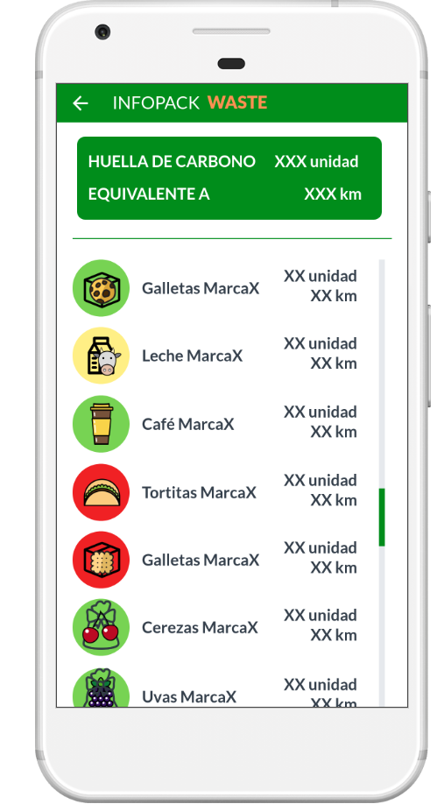
COS'È ?
?
Si tratta di una APP che permette all'utente di conoscere l'impatto ambientale degli imballaggi.
Scansionando il codice sulla ricevuta di acquisto conoscerai l'impatto ambientale del PACKAGING dei prodotti che hai acquistato.

Slide 9
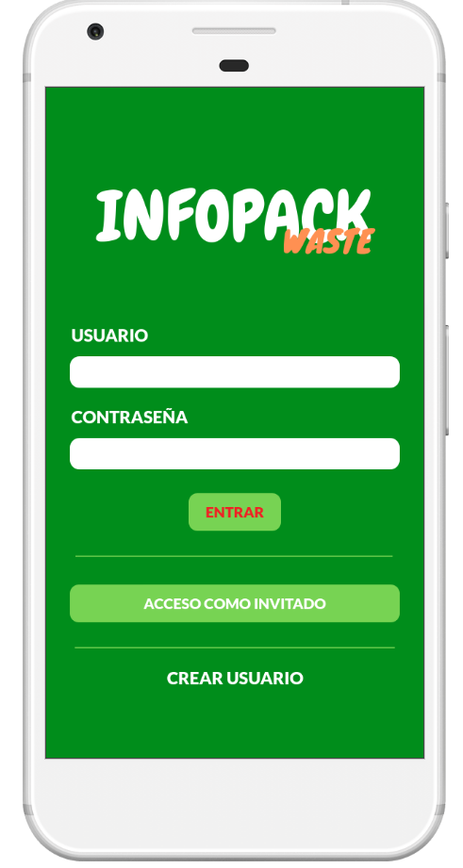
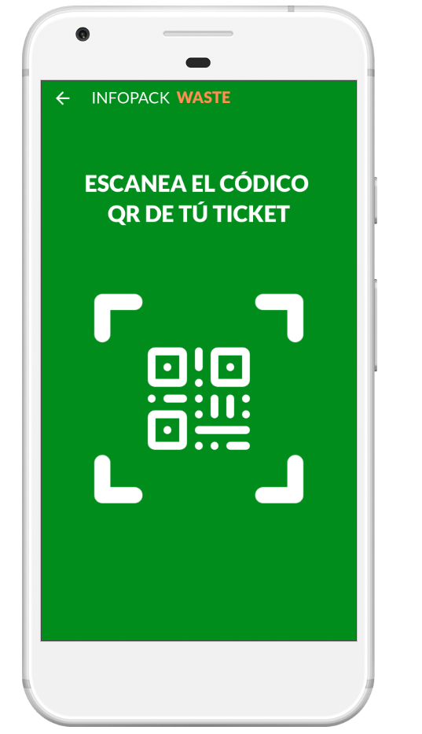
COME PUOI USARLO?
L'utente può scaricare l'APP o utilizzare il servizio tramite un sito web.
Possono anche creare un account o accedere come ospite, in entrambi i casi, l'utente deve scansionare il QR che viene stampato sul biglietto di acquisto nel negozio.
SCANSIONARE IL QR
Utente
Password
Entrare
ACCEDERE COME INVITATO
CREARE L’UTENTE

Slide 10
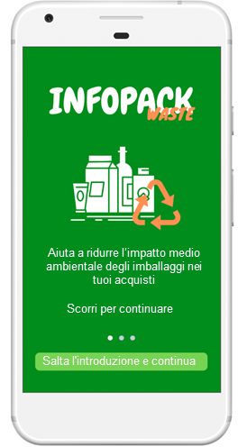
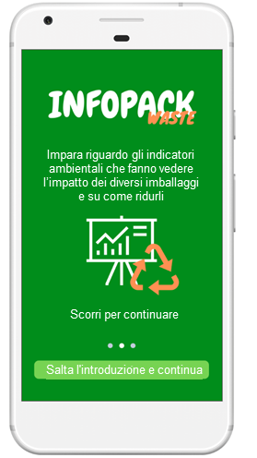
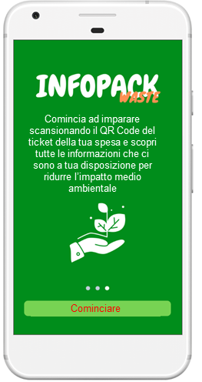
INTRODUZIONE
La prima volta che l'utente scarica l'applicazione, gli vengono mostrate queste tre schermate con una breve spiegazione del servizio offerto dall'APP.
Contribuisci a ridurre l'impatto ambientale degli imballaggi sui tuoi acquisti
Scopri gli indicatori ambientali che mostrano l'impatto dei diversi imballaggi e come ridurli.
Inizia a imparare scansionando il codice QR sulla ricevuta e scoprendo tutte le informazioni che hai a portata di mano per ridurre il tuo impatto ambientale.

Slide 11
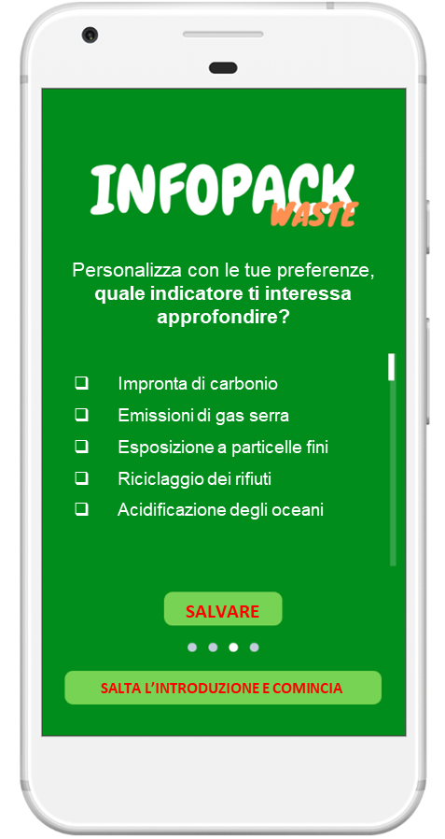
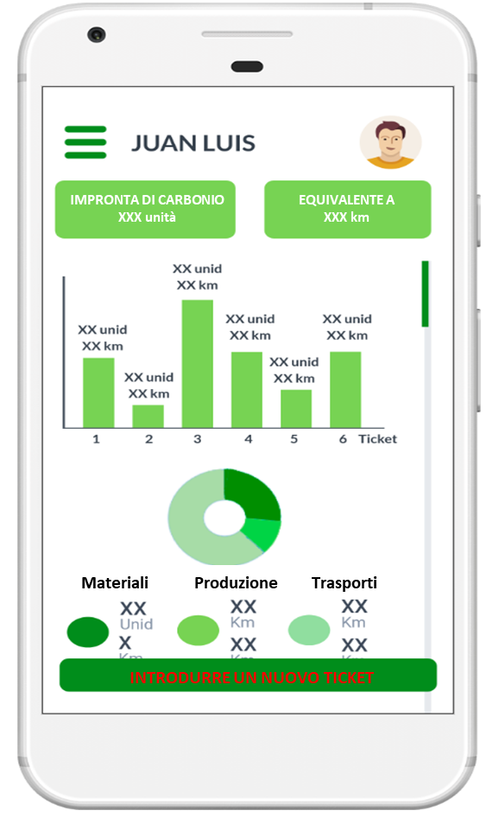
CREA UN ACCOUNT O ACCEDI COME OSPITE
COME OSPITE
Non è necessario scaricare l'applicazione sul tuo telefono cellulare in quanto puoi accedervi tramite una pagina web.
I tuoi acquisti non verranno salvati, sarai in grado di vedere solo il biglietto che scannerizzi al momento.
COME UTENTE
Puoi scegliere le tue preferenze sugli indicatori ambientali proposti.
Ti verrà anche mostrata una schermata con un riepilogo di tutti i tuoi acquisti e sarai in grado di accedere ai biglietti precedenti senza doverli scansionare di nuovo.

Slide 12
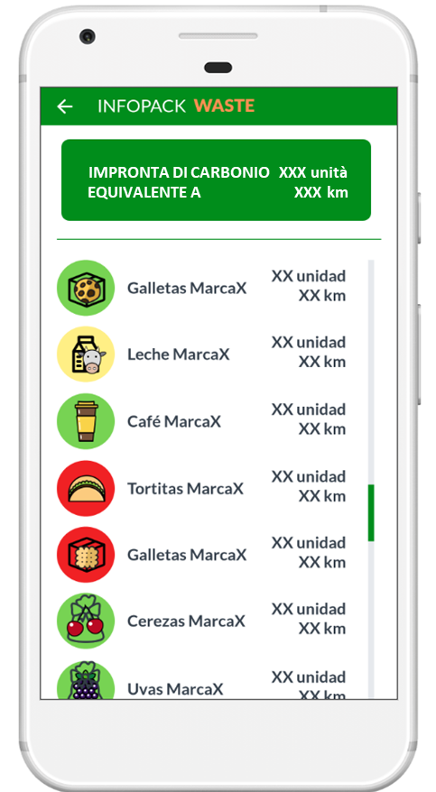
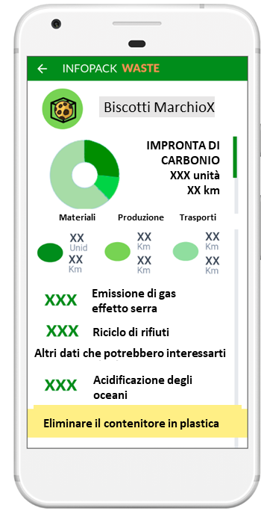
IL TUO BIGLIETTO
Una volta scansionato il codice QR sul biglietto, sarai in grado di vedere tutti i prodotti e la loro impronta di carbonio.
Per renderlo più intuitivo per l'utente, i prodotti sono codificati a colori e l'impronta di carbonio viene confrontata con i Km percorsi.
Se clicchi su ciascuno dei prodotti puoi vedere gli indicatori ambientali che hai contrassegnato come preferenziali e in quale contenitore deve essere gettato l'imballaggio per la sua corretta gestione.

Slide 13
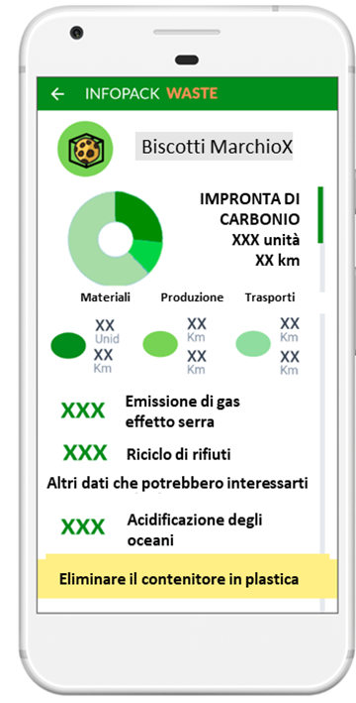
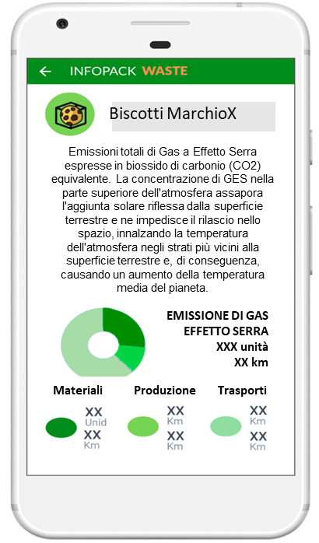
INDICATORI AMBIENTALI
Per ulteriori informazioni su ciascun indicatore ambientale, basta fare clic su di esso e troverete una breve descrizione e ulteriori dati sull'impatto su quel prodotto.
L'esempio:
Emissioni totali di gas a effetto serra (GHG) espresse in biossido di carbonio (CO2) equivalente. La concentrazione di gas serra nell'atmosfera superiore cattura la radiazione solare riflessa dalla superficie terrestre e ne impedisce il rilascio nello spazio, innalzando la temperatura dell'atmosfera negli strati più vicini alla superficie terrestre e, di conseguenza, causando un aumento della temperatura media globale.

Slide 14
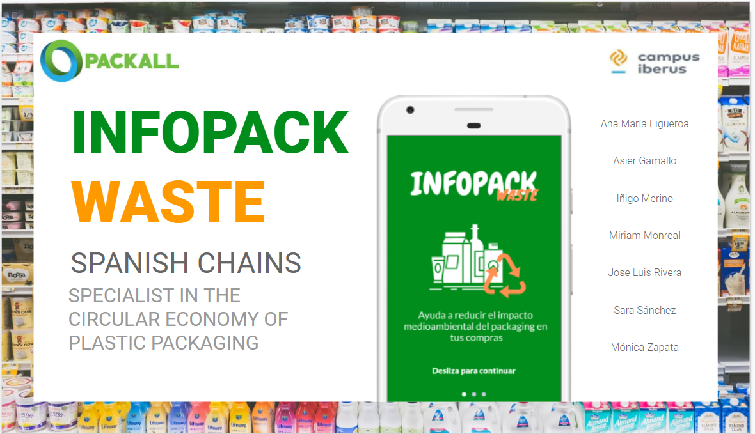
USA LA NOSTRA APP E INIZIA A FARE ACQUISTI SOSTENIBILI!

Slide 15
Test di validazione
A cosa serve?
Per scoprire se il prototipo sviluppato è ben compreso tra i potenziali consumatori e per rendere l'applicazione più adatta.
"L'app è intuitiva, mi piace che non sia necessario creare un utente per ottenere le informazioni. I colori del semaforo nell'elenco dei prodotti facilitano la decisione"
"Suscita grande interesse per me poter vedere il packaging da un punto di vista diverso da quello che normalmente gli viene dato. È bene che i parametri siano spiegati in modo che tutti possano capirli".

Slide 16
Sviluppo della valutazione del ciclo di vita
L'interesse generale dell'app sviluppata ruoterà attorno all'analisi del ciclo di vita del packaging. I risultati che l'app mostrerà si baseranno sui seguenti criteri:
Limiti del sistema
Unità funzionale
Metodologia
‘Dalla culla alla tomba’
kg packaging
kg producto (e.g. cibo)
EF 3.0
Database
Software
Ecoinventare
GaBI

Slide 17
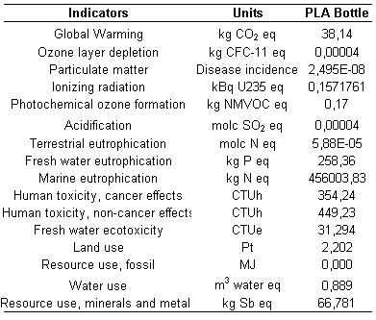
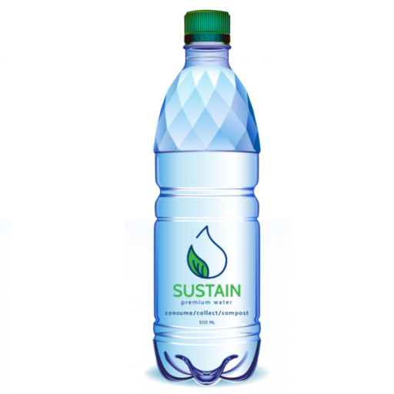
Sviluppo della valutazione del ciclo di vita
Caso di studio I: Informazioni su un singolo prodotto

Slide 18
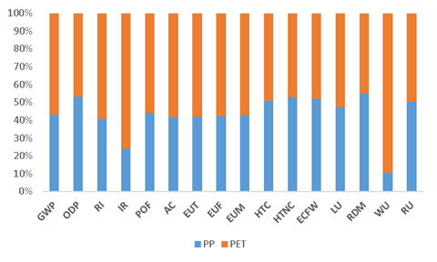
Sviluppo della valutazione del ciclo di vita
Caso dello studio II: Confronto di due imballaggi simili

Slide 19
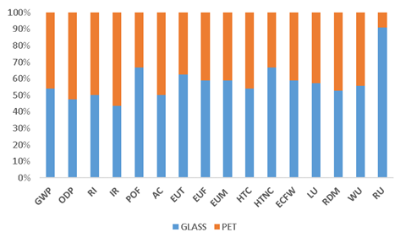
Sviluppo della valutazione del ciclo di vita
Caso di studio III: Confronto di due diversi imballaggi

Slide 20
Conclusioni
Con lo sviluppo di questa app, siamo in grado di offrire ai consumatori uno strumento per essere informati sull'impatto ambientale del packaging del prodotto che stanno acquistando Utilizzando questa app, i consumatori possono prendere decisioni in base all'impatto ambientale degli imballaggi al fine di ridurlo Grazie all'interesse e all'utilità di questa app, i produttori che utilizzano imballaggi a minore impatto ambientale ne trarranno beneficio Allo stesso modo, i produttori che utilizzano imballaggi a maggiore impatto ambientale saranno costretti a cercare alternative più sostenibili per rimanere competitivi da questo punto di vista. Gli obiettivi presentati sono stati raggiunti

Slide 21
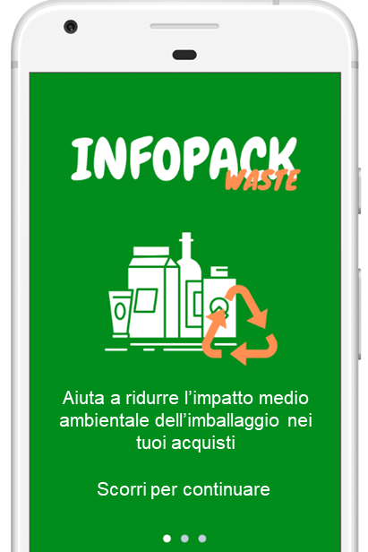
INFOPACK RIFIUTI
Ana María Figueroa
Asier Gamallo
Iñigo Merino
Miriam Monreal
Jose Luis Rivera
Sara Sánchez
Mónica Zapata
CHAIN SPAGNA
SPECIALISTA NELL'ECONOMIA CIRCOLARE DEGLI IMBALLAGGI IN PLASTICA

